Slide 1
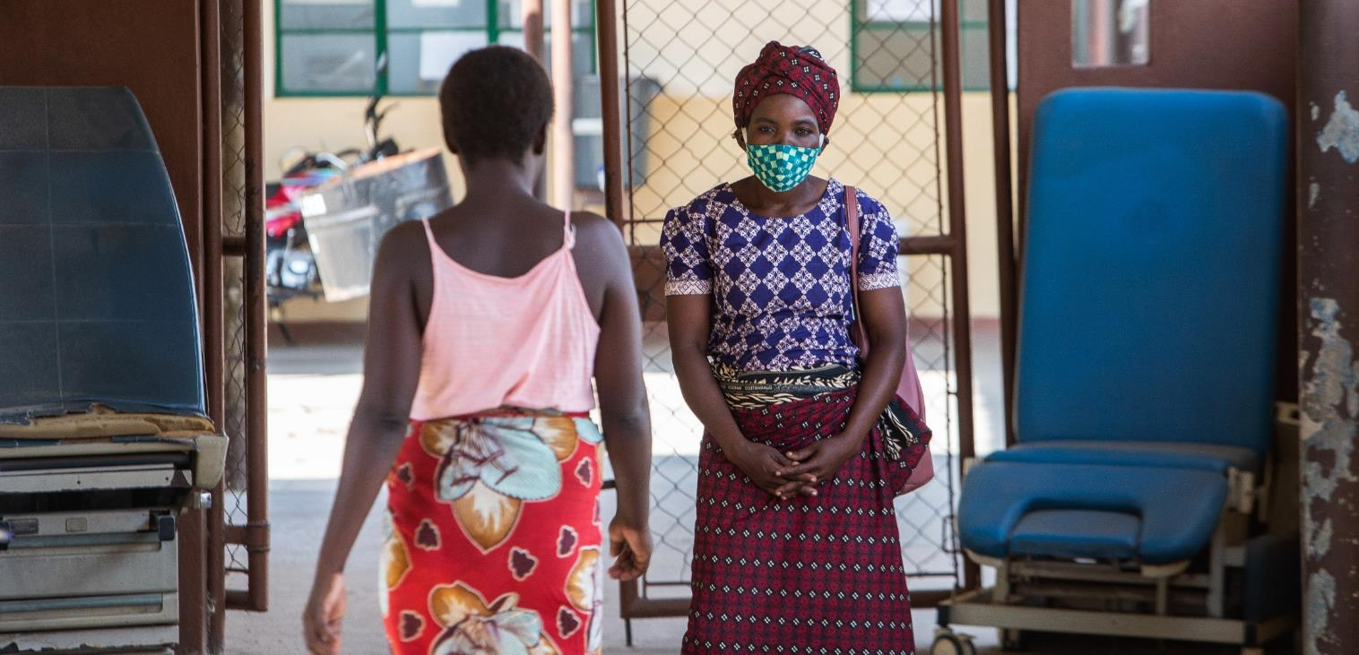
Hur har pandemin påverkat kvinnor och flickor?
Foto: Alexandre Muianga/UNFPA Mozambique
En presentation av Svenska FN-förbundet
Notes:
Bild 1: Hur har pandemin påverkat kvinnor och flickor?
Nu ska vi prata om hur covid-19 och den nuvarande pandemin har påverkat kvinnor och flickor på olika sätt.
Vi kommer även prata lite om hur FN arbetar för att skydda flickors och kvinnors rättigheter under pandemin.

Slide 2
Om pandemin
”Covid-19 is the greatest test that we have faced since the formation of the United Nations”
- António Guterres, FN:s generalsekreterare
Notes:
Bild 2: Om pandemin
Det här citatet är från António Guterres, FN:s generalsekreterare.
FN grundades 1945 och det här citatet återspeglar verkligen innebörden av pandemin och dess effekter världen över.

Slide 3
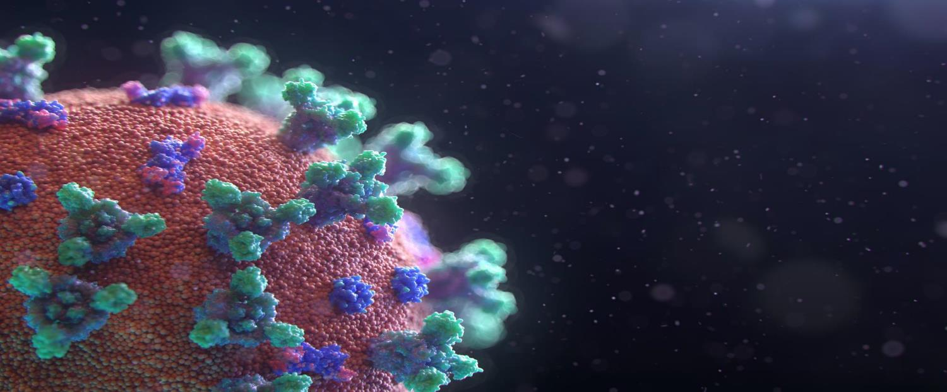
Om pandemin
Snabbast växande globala hälsokrisen på ett århundrade.
Stora socioekonomiska utmaningar.
Agenda 2030 och de globala målen för hållbar utveckling.
Notes:
Bild 3: Om pandemin
Covid-19 bröt ut i december 2019 och drabbade Europa hårt i februari 2020. Sedan dess har nästan alla länder i världen genomlidit nedstängningar av skolor, arbetsplatser och hela samhällen.
Covid-19-pandemin är den snabbaste globala hälsokrisen på ett århundrade. Pandemin innebär inte enbart att människor dör av Covid-19 utan det finns andra stora socioekonomiska utmaningar.
Många har inte kunnat lämna hemmen på grund av reserestriktioner och pandemin har inneburit en fruktansvärt tuff nedgång i världsekonomin, som vi förmodligen kommer se konsekvenserna av under flera år framöver.
Många familjer har slungats ut i fattigdom och vi har även sett att många utvecklingstrender, så som minskad hunger och minskad fattigdom, kommer uppleva ett bakslag.
Lästips:
Läs mer om hur Covid-19 har påverkat utvecklingen i världen i UNDP:s rapport ”Covid-19 and Human Development: Assessing the Crisis, Envisioning the Recovery”.
Länk: http://hdr.undp.org/en/hdp-covid

Slide 4
The Shadow Pandemic: Domestic violence in the wake of COVID-19
Notes:
Bild 4
Visa filmklippet: The Shadow Pandemic: Domestic violence in the wake of COVID-19
https://www.youtube.com/watch?v=llNP__bW-o0&feature=youtu.be

Slide 5
Fyra huvudteman
Mäns våld mot kvinnor i hemmet.
Kvinnor i frontlinjen mot pandemin.
Flickors utbildning.
Barnäktenskap och kvinnlig könsstympning.
Foto: Alexandre Muianga/UNFPA Mozambique
Notes:
Bild 5: Fyra huvudteman
Vi kommer lyfta hur pandemin har påverkat kvinnor och flickor genom att kolla på fyra huvudteman:
Mäns våld mot kvinnor i hemmet
Kvinnor i frontlinjen mot pandemin.
Flickors utbildning.
Barnäktenskap och kvinnlig könsstympning.
Dessa teman representerar inte alla sätt som kvinnor och flickor har påverkats under pandemin, men är några exempel.

Slide 6
Mäns våld mot kvinnor
Notes:
Bild 6: Mäns våld mot kvinnor
Vi börjar med att kika på mäns våld mot kvinnor.

Slide 7
Om mäns våld mot kvinnor i hemmet
”Varje könsrelaterad våldshandling som resulterar i fysisk, sexuell eller psykisk skada eller lidande för kvinnor, samt hot om sådana handlingar, tvång eller godtyckligt frihetsberövande, vare sig det sker i det offentliga eller privata livet”
Notes:
Bild 7: Om mäns våld mot kvinnor i hemmet
Vi ska börja med att se vad mäns våld mot kvinnor faktiskt är. Här ser ni definitionen. Som ni förstår så är det väldigt brett och det kan exempelvis handla om våldtäkt, stryptag och mord, men även om att bli hotad, skrämd eller bli tvingad till kränkande handlingar. Det handlar även om att bli isolerad av sin förövare från omvärlden, och att man inte får röra sig fritt i hemmet.
Det är viktigt att komma ihåg att det inte är några särskilda kvinnor som drabbas, och det går inte heller att se vilka män som är förövare.
Läs mer om mäns våld mot kvinnor, och hur man kan få hjälp, på Kvinnofridslinjen: https://kvinnofridslinjen.se/sv/om-vald-mot-kvinnor/

Slide 8
Vad händer när man blir utsatt för könsbaserat våld?
Kort- och långsiktiga fysiska, mentala, sexuella och reproduktiva hälsoproblem.
Depression, fysiska skador eller dödlig utgång.
Notes:
Bild 8: Vad händer när man blir utsatt för könsbaserat våld?
Beroende på vilket slags våld man blir utsatt för så får det olika konsekvenser. Det kan vara både kort- och långsiktiga problem, som drabbar dig på olika sätt.
Det kan vara allt ifrån depression, fysiska skador till en dödlig utgång.
Lästips!
WHO – Violence against women https://www.who.int/news-room/fact-sheets/detail/violence-against-women

Slide 9
Innan covid-19
Våld mot kvinnor är ett stort globalt problem.
1 av 3 kvinnor globalt har blivit utsatt för fysiskt eller sexuellt våld under sin livstid av sin partner.
Nästan 40% av mord på kvinnor begås av män i kvinnornas närhet.
Påverkansarbete i olika former, samtalsterapi och hembesök har varit framgångsrika förebyggande metoder.
Våld mot kvinnor ökar i konflikt.
Foto: Mitchel Lesink/Unsplash
Notes:
Bild 9: Innan covid-19
Redan innan covid-19 så var våld mot kvinnor ett stort globalt problem. FN:s beräkningar visar att en av tre kvinnor globalt har blivit utsatt för fysiskt eller sexuellt våld under sin livstid av sin partner. Samtidigt så har nästan 40% (38%) av de mord som sker på kvinnor begåtts av deras partner.
Att arbeta för förändring på olika sätt som med samtalsterapi och hembesök har varit framgångsrika i att förebygga och/eller minska våld i nära relationer. Detta krävs så klart att det finns ett hälsosystem där man kan träffas för samtalen och att det är möjligt att genomföra hembesök.
Man vet också att våld mot kvinnor i olika former ökar under eller efter konflikt. Det kan vara våld från en nära partner, men det kan även vara sexuellt våld begått av män som kvinnorna inte känner.
Lästips!
WHO – Violence against women https://www.who.int/news-room/fact-sheets/detail/violence-against-women

Slide 10
Efter covid-19
Våldet mot kvinnor har ökat under pandemin.
- Fysiskt, sexuellt och psykologiskt.
Påverkar förebyggande arbetet mot våld mot kvinnor.
Svårare att få stöd om man redan är utsatt.
C:a 15 miljoner fler fall av könsbaserat våld per tre månader som länder är nedstängda.
Notes:
Bild 10: Efter covid-19
Efter att pandemin slog till har vi sett att våldet mot kvinnor har ökat under denna tid, både fysiskt, sexuellt och psykologiska former av våld. Pandemin har för många länger inneburit reserestriktioner och nedstängningar av samhället, vilket påverkar de åtgärder man har på plats för att förebygga eller minska våldet inte kan implementeras eller fullföljas. Det kan även handla om att de instanser offer har att vända sig till för att få hjälp har stängt eller behövt lägga sitt fokus på insatser mot covid-19.
Enligt UNFPA:s beräkningar så innebär en total nedstängning av samhällen (lockdown) under sex månaders tid en ökning med 31 miljoner ytterligare fall av könsbaserat våld, och för varje tre månader utöver denna period räknar man med 15 miljoner nya fall.

Slide 11
Kvinnor i frontlinjen mot pandemin
Notes:
Bild 11: Kvinnor i frontlinjen mot pandemin
Nu ska vi prata lite mer om det andra temat för dagen, kvinnor i frontlinjen mot pandemin.

Slide 12
Om kvinnor i hälsosektorn
C:a 100 miljoner kvinnor världen över arbetar i hälsosektorn.
70% av arbetsstyrkan.
Notes:
Bild 12: Om kvinnor i hälsosektorn
Överlag så är det framför allt kvinnor som arbetar i hälsosektorn världen över. FN beräknar att c:a 100 miljoner kvinnor arbetar i just hälsosektorn, och tillsammans utgör de c:a 70% av den totala arbetsstyrkan.
Under pandemin har detta inneburit att en stor börda har fallit på just kvinnor, eftersom det framför allt är dem som arbetar i frontlinjen. Det är också vanligt i många länder att hälsosektorn redan innan pandemin led av resursbrist och var överbelastad. När sedan pandemin kommer så blir givetvis trycket ännu värre.

Slide 13
Efter covid-19
Högre risk för att bli infekterade och själva dö.
SRHR som mödravård, preventivmedel, och säker abort nedprioriteras.
Foto: Alexandre Muianga/UNFPA Mozambique
Notes:
Bild 13: Efter covid-19
De som arbetar I hälsosektorn och i frontlinjen mot pandemin utsätts också så klart för högre risk att bli infekterade och själva dö av covid-19. Världen över har sjukvårdspersonal drabbats av corona på grund av att de arbetar med det de gör.
Stödet inom hälsosektorn för SRHR, dvs sexuell och reproduktiv hälsa och rättigheter, har även försvårats och nedprioriterats under pandemin. I en sektor där resurserna ofta är få och det redan är svårt, och ibland kontroversiellt, att satsa på hälsovård riktad mot just kvinnor och flickor, har man sett en nedgång i stödet man erbjudit.
Det handlar bland annat om att få stöd från hälsovården under en graviditet och förlossning, få tillgång till familjeplanering som preventivmedel, och att kunna genomgå en säker abort. Det kan handla om svårigheter att få fram leveranser, finansiella svårigheter, att personalen behöver stötta i arbetet mot covid-19 istället, eller att man med anledning av reserestriktioner inte kan ta sig till kliniker.

Slide 14
Flickor och utbildning
Notes:
Bild 14: Flickor och utbildning
Nu ska vi kolla vidare på det tredje temat för dagen, nämligen tillgång till utbildning med fokus på just flickor.

Slide 15
Om flickors rätt till utbildning
En mänsklig rättighet.
Skapar långsiktig utveckling.
Ett mål och ett medel för att nå de globala målen för hållbar utveckling.
Notes:
Bild 15: Om flickors rätt till utbildning
Det är en mänsklig rättighet att få utbildning, vilket står i både FN:s allmänna förklaring om de mänskliga rättigheterna och i barnkonventionen. Det är även ett av de globala målen som ska nås till 2030.
Utbildning är dock mer än så – det är en grund för att kunna skapa en hållbar utveckling. Hur ska vi kunna hitta innovativa lösningar till samhällsutmaningar, om man inte fått lära sig skriva?
Hur ska vi kunna säkerställa ett jämlikt samhälle där alla har lika möjligheter, om man inte kan läsa? Eftersom ungefär hälften av jordens befolkning är just kvinnor och flickor så är det också det mest logiska – om vi inte säkerställer att de har samma möjligheter och rätt till utbildning som pojkar och män har, går vi alltså miste om den kompetens och potential dessa flickor och kvinnor sitter på.

Slide 16
Vad händer när man inte får en utbildning?
Påverkar framtida inkomst och möjligheter.
Ojämlikhet inom samhällen ökar.
Risk för barnäktenskap ökar.
Risk för konflikt ökar.
Foto: UN Photo//Albert Gonzalez Farran
Notes:
Bild 16: Vad händer när man inte får en utbildning?
Det finns flera olika konsekvenser när man inte får en utbildning. Givetvis påverkar det individen i sig – det påverkar den framtida inkomsten och de möjligheter hen kan få på arbetsmarknaden.
Det bidrar även till en ökad ojämlikhet inom och mellan samhällen, då det ofta är marginaliserade och redan utsatta grupper i samhället som ofta får stå utan utbildning.
För många flickor kan det även påverka mer än så – att inte få gå i skolan utsätter dem för en högre risk att bli bortgifta i ung ålder.
Man har även sett korrelationer mellan ökad risk för konflikt i de samhällen där man har en lägre utbildningsnivå, vilket skulle innebära att ju mer utbildad befolkningen är, desto större är chansen att bevara ett fredligt samhälle.

Slide 17
Trenden innan covid-19
9 av 10 barn globalt började skolan.
Fler flickor fick möjlighet till utbildning.
200 miljoner kommer stå utanför skolan år 2030, varav 130 miljoner flickor.
Foto: UN Photo/Tobin Jones
Notes:
Bild 17: Trenden innan covid-19
Innan pandemin kom så såg man en väldigt positiv trend världen över, där allt fler och fler barn har fått möjlighet att gå i skolan under de senaste decennierna.
Innan Covid-19 bröt ut så var det nio av tio barn globalt som började skolan, och även om det innebar att c:a 124 miljoner barn i grundskoleåldern inte fick samma möjlighet, var det fortfarande framsteg.
Det var framför allt flickor man hade sett en positiv trend för att allt fler fick börja i skolan. Trots framstegen så beräknar FN att c:a 200 miljoner barn ändå kommer stå utanför skolan år 2030, varav en majoritet kommer vara flickor.

Slide 18
Efter covid-19
1,3 miljarder barn påverkades av nedstängda skolor i 190 länder.
735 miljoner barn vet inte när de kommer tillbaka till skolan.
11 miljoner flickor kanske inte kommer tillbaka alls.
Notes:
Bild 18: Efter covid-19
När pandemin rasade som värst och flest länder hade infört nedstängningar så beräknade FN att c:a 1,3 miljarder barn påverkades. Av detta visste fortfarande inte 735 miljoner barn under hösten när de skulle kunna komma tillbaka till skolan, och man räknar med att c:a 11 miljoner flickor kanske inte kommer tillbaka till skolan alls.
Det beror på flera anledningar, bland annat att flickorna kan ha riskerats att giftas bort under denna tid de har varit hemma istället, att familjen har drabbats ekonomiskt av pandemin och inte längre har råd att skicka sin dotter till skolan, eller att hon kommit efter i sina studier då hon kanske inte har kunnat följa distansutbildningen eller behövt hjälpa till i hemmet istället för att studera om dagarna.

Slide 19
Global Monitoring of School Meals
Notes:
Bild 19: Global monitorning of school meals
En viktig aspekt man inte får glömma när man pratar om tillgång till utbildning och skola under pandemin – många barn som inte kommer till skolan får inte mat för dagen. För många barn är den mat som serveras i skolan den enda mål mat de får för dagen, vilken de nu går miste om när de inte längre kan ta sig till skolan. Vi kommer prata lite mer senare om hur FN försöker säkerställa tillgång till mat för dessa barn även under pandemin.
Förklaring av kartan: Kartan representerar hur många barn som går miste om en skolmåltid p.g.a nedstängningar. Denna uppdateras dagligen och denna karta är från 3 februari 2021.
Grått: ingen data
Ljusast grå: 1-100,000 barn
Ljusblå: 100 000 – 1 miljon barn
Ljus grön 1 miljon – 10 miljoner barn
Mörk blå: över 10 miljoner barn
Mörk grå: skolor är öppna
Länder med prickar: WFP har insatser som arbetar för att säkerställa skolmåltider.
Länk till kartan: https://cdn.wfp.org/2020/school-feeding-map/index.html

Slide 20
Barnäktenskap och kvinnlig könsstympning
Notes:
Bild 20: Barnäktenskap och kvinnlig könsstympning
Nu ska vi kika på det fjärde och sista huvudtemat, nämligen barnäktenskap och kvinnlig könsstympning.

Slide 21
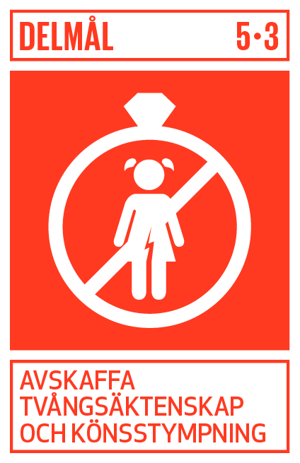
Om barnäktenskap
En eller båda är under 18 år gammal.
Sker världen över.
Majoritet är flickor.
En skadlig tradition som handlar om makt över flickor och kvinnor, men även drivs av fattigdom.
Notes:
Bild 21: Om barnäktenskap
Vi börjar med att titta på vad barnäktenskap faktiskt är. Barnäktenskap är när en eller båda parter är under 18 år gamla. Barnäktenskap sker världen över men är vanligast i Sydasien och Afrika söder om Sahara. Även pojkar gifts bort men en klar majoritet är flickor. Det är en skadlig tradition och sedvänja som har genomfört i tusentals år.
Det är en tradition som stärker den patriarkala makten i samhället och handlar i grunden om att ha makt över kvinnor och flickor. Det finns dock många olika lokala kulturella och sociala normer som stärker denna tradition, och det skiljer sig både inom och mellan länder. Fattigdom är även en vanlig drivkraft, där många fattiga familjer ser det som en sista utväg att gifta bort sin dotter för att ha råd att ge familjen mat på bordet om dagarna.

Slide 22
Vad händer när man gifts bort?
Flickorna tvingas ofta sluta skolan.
Förlorar rätten till sin kropp och blir ofta gravida i tidig ålder.
Komplikationer i samband med graviditet och förlossning en av de vanligaste dödsorsakerna bland unga flickor.
Foto: Svenska FN-förbundet
Notes:
Bild 22: Vad händer när man gifts bort?
Det finns många farliga konsekvenser av barnäktenskap, så som att flickorna ofta tvingas att sluta skolan för att ta hand om hemmet istället, eller att de förlorar rätten till sin kropp. Det blir ofta mannen som bestämmer om eller när de ska ha sex, och om de ska använda preventivmedel. Det innebär att ånga unga flickor ofta blir gravida innan deras kroppar är redo för det, vilken är förenat med livsfara för många.
Idag är komplikationer i samband med graviditet och förlossning en av de vanligaste dödsorsakerna för tonårsflickor världen över.

Slide 23
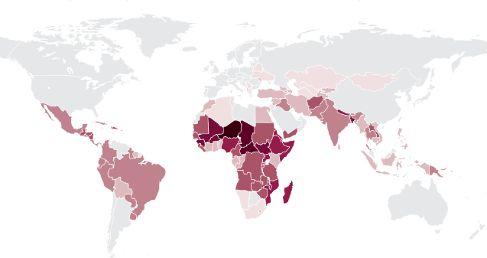
Innan covid-19
33 000 barnäktenskap varje dag.
Trenden gick åt rätt håll.
FN-program skulle stoppa 60 miljoner barnäktenskap mellan 2020 och 2030.
Notes:
Bild 23: Innan covid-19:
Innan covid-19 bröt ut så inleddes c:a 33 000 barnäktenskap varje dag, eller c:a 12 miljoner per år. Trenden gick däremot åt rätt håll – många samhällen och stater har tagit avstånd från den skadliga sedvänjan under de senaste åren. Detta syns inte i statistiken och siffrorna, vilket har att göra med att jordens befolkning ökar varje år. Att avskaffa barnäktenskap är ett av delmålen i de globala målen för hållbar utveckling.
För att kunna nå det delmålet behövde framstegen ske tolv gånger snabbare. Program som FN implanterade som syftade att stoppa barnäktenskap beräknade att stoppa eller förebygga 60 miljoner barnäktenskap mellan år 2020 och 2030.

Slide 24
Efter covid-19
Program skjuts fram eller ställs in
För varje års försening av program kommer c:a 7,4 miljoner barnäktenskap ske.
Drivkrafterna har intensifierats, så förmodligen kommer det ske en ökning av barnäktenskap.
Notes:
Bild 24: Efter covid-19
När pandemin bröt ut tvingades FN att ställa in fler program världen över, på grund av nedstängningar, reserestriktioner och regler kring social distansering. Många av metoderna i programmen handlar om att ha en dialog, träffas i grupper och samtala för att öka kunskapen om konsekvenserna.
FN räknar med att varje års försening av dessa program kommer innebära att man inte kan stoppa c:a 7,4 miljoner barnäktenskap/år.
Man ser även att drivkrafterna bakom barnäktenskap, så som fattigdom, har intensifierats vilket kommer innebära att ytterligare fler barn kommer att tvingas in i äktenskap.

Slide 25
Om kvinnlig könsstympning
Skär bort eller skadar delar av en flickas könsorgan utan medicinsk anledning.
Ofta i primitiva former utan bedövning.
Livsfarliga konsekvenser på kort och lång sikt.
Foto: UNFPA/Georgina Goodwin
Notes:
Bild 25: Om kvinnlig könsstympning
Kvinnlig könsstympning är när man skär bort eller skadar delar av en flickas könsorgan utan medicinsk anledning. Detta ingreppet sker ofta i väldigt primitiva former med rakblad, rakhyvel eller en glasskärva som hjälpmedel, och utan bedövning. Det är oftast inte heller i kliniska former det sker, vilket ökar risken för infektioner. När ingreppet sker beror på den lokala och kulturella kontexten men kan sträcka sig från att flickan är ett par dagar gammal till hon kommer in i tonåren.

Slide 26
Vad händer när man könsstympats?
Stor risk för infektioner.
Kan ta timmar att kissa.
Smärta vid sex.
Kan behöva sprättas upp när man föder barn, för att sedan sys ihop igen.
Foto: IRIN Bryba Hallam
Notes:
Bild 26: Vad händer när man könsstympats?
Könsstympning kan ge upphov till många olika hemska konsekvenser. Det ökar risken för infektioner. Det kan ta flera timmar att kissa. Det är även smärtsamt att ha sex. I många fall kan stygnen behövas sprättas upp vid förlossning för att sedan sys ihop igen efteråt.

Slide 27
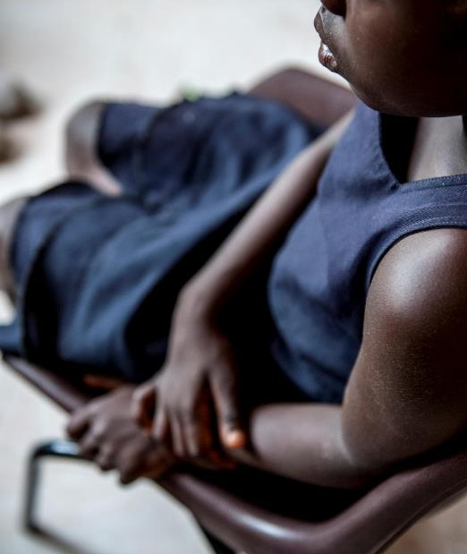
Innan covid-19
Runt 200 miljoner kvinnor och flickor världen över har blivit utsatta.
Under 2020 könsstympades c:a 4,1 miljoner flickor och kvinnor.
FN beräknade att man skulle stoppa runt 46,5 miljoner fall av kvinnlig könsstympning mellan 2020 och 2050.
Foto: UN Photo/Staton Winter
Notes:
Bild 27: Innan covid-19
Innan pandemin beräknas c:a 200 miljoner kvinnor och flickor blivit utsatta för könstympning. Under 2020 könstympades c:a 4,1 miljoner flickor och kvinnor.
Innan pandemin beräknade FN att man skulle stoppa runt 46,5 miljoner fall av kvinnlig könsstympning mellan 2020 och 2050.

Slide 28
Efter covid-19
Program stoppas.
”Cutters” har kommit på nya sätt att hitta flickorna.
Två miljoner fall av kvinnlig könsstympning som hade kunnat förebyggas kommer ske det närmsta årtiondet.
Notes:
Bild 28. Efter covid-19
Precis som med programmen mot barnäktenskap har covid-19 även inneburit att program mot kvinnlig könsstympning har stoppats. De som genomför könsstympningarna har under pandemin hittat nya vägar att genomföra dessa övergrepp, som att gå från dörr till dörr och knacka på.
Enligt beräkningar från FN kan pandemin resultera i två miljoner fall av kvinnlig könsstympning det närmsta årtiondet, vilka man hade kunnat stoppa eller förebygga om programmen fick fortgå som planerat.

Slide 29
FN:s arbete och respons mot Covid-19
Notes:
Bild 29: FN:s arbete och respons mot covid-19
Vi ska titta på två exempel på hur FN arbetar för att bemöta utmaningarna pandemin har bidragit till.

Slide 30
FN:s befolkningsfond UNFPA
United Nations Population Fund (UNFPA)
Det FN-organ som arbetar för sexuell och reproduktiv hälsa och rättigheter världen över
Alla kvinnors, mäns och barns rättigheter till att leva ett hälsosamt liv
Målet: Säkerställa allas tillgång till familjeplanering, eliminera mödradödlighet som går att förebygga, eliminera könsbaserat våld och skadliga traditioner ex. barnäktenskap och kvinnlig könsstympning
Befolkningsrapport: State of World Population (SWOP)
2020: Handlingar som skadar kvinnokroppen: Könsstympning, barnäktenskap och ”son preference”
Notes:
Bild 30: UNFPA
FN består av ett flertal olika program och fonder, och flera av dem arbetar på olika sätt för att stärka flickors rättigheter. Ett av dessa är FN:s befolkningsfond, UNFPA.
FN:s befolkningsfond, på engelska United Nations Population Fund (UNFPA), är det FN-organ som arbetar för sexuell och reproduktiv hälsa och rättigheter världen över. FN:s befolkningsfonds arbete ska syfta till alla kvinnors, mäns och barns rättigheter att kunna leva hälsosamma liv. Därför är FN:s befolkningsfonds officiella verksamhetsmål och vision att säkerställa allas tillgång till familjeplanering, eliminera all mödradödlighet som går att förebygga och eliminera könsbaserat våld och skadliga traditioner som barnäktenskap och kvinnlig könsstympning.
UNFPA:s befolkningsrapport State of World Population (SWOP) handlade 2020 om Against my will – Defying the pracices that harm women and girls and undermine equality.
(SWOP) handlade 2019 om de framgångar som skett de senaste 50 åren globalt inom sexuell och reproduktiv hälsa och rättigheter (SRHR), samt de utmaningar som idag kvarstår: 'Unfinished business - The pursuit of rights and choices for all’.
2020 var ett speciellt år för UNFPA, då det inkluderade två viktiga milstolpar inom SRHR: 50 år sedan UNFPA började sin verksamhet och 25 år sedan världens ledare antog en progressiv agenda för ett globalt engagemang för SRHR och befolkningsfrågor vid den internationella befolkningskonferensen (ICPD) i Kairo 1994.
Dessa två händelser har fundamentalt format kvinnors liv och hjälpt till att bryta ner normativa, sociala och ekonomiska hinder för kvinnor att utöva sina sexuella och reproduktiva rättigheter. Som ett resultat har fler kvinnor idag tillgång till information och hälsotjänster de behöver för att själva bestämma om, när eller hur ofta att bli gravida, få nödvändig hjälp vid förlossningar och har även gjort att fler unga människor idag har tillgång till sexualundervisning etc.
Under det här viktiga året bröt även coronapandemin ut, vilket kommit att påverka arbetet. SWOP 2020 belyser tre områden som kvinnor och flickor skadas inom: kvinnlig könsstympning, barnäktenskap och ”son preference”. Det är fortfarande svårt att fastslå exakt vilka följder pandemin kommer att resultera i. Det vi vet är att det är viktigare än någonsin arbeta för att förhindra dessa skadliga företeelserna och stå upp för kvinnors och flickors rätt till sin egen kropp.

Slide 31
UNFPA:s arbete kring covid-19
Global Response Plan.
Distribuerar utrustning och stöttar hälsovården.
Säkerställa tillgång till SRHR.
Arbetar mot könsbaserat våld.
Foto: UNFPA Gambia
Notes:
Bild 31: UNFPA:s arbete kring covid-19
UNFPA lanserade tidigt en global plan för hur de ska hantera pandemin och dess utmaningar och konsekvenser. Tre exempel på vad de gör är:
- Distribuerar utrustning och stöttar hälsovården i humanitära kontexter och svaga stater
- Säkerställa tillgången till sexuell och reproduktiv hälsa och rättigheter
- Arbetar mot könsbaserat våld

Slide 32
FN:s livsmedelsprogram WFP
World Food Programme (WFP).
Etablerades 1961.
Mål: en värld utan hunger.
Nobels fredspris 2020.
Leds av David Beasley.
Foto: UN Photo/Esknder Debebe
Notes:
Bild 32: FN:s livsmedelsprogram, WFP
FN består av ett flertal olika program och fonder, och flera av dem arbetar på olika sätt för att stärka och bidra till en hållbar utveckling och ingen hunger. Ett av dessa är FN:s livsmedelsprogram, WFP.
WFP fokuserar främst på att se till att ingen människa behöver gå hungrig, oavsett vart de bor, har fötts eller vem de är. De grundades 1961 och leds idag av David Beasley.

Slide 33
WFP:s arbete kring covid-19
WFP är vana att arbeta i kriser.
Säkerställa att 138 miljoner människor får fortsatt stöd.
Logistik för att hjälp ska nå fram.
Stöttar regeringar.
Foto: UN Photo/Eskinder Debebe
Notes:
Bild 33: WFP:s arbete kring covid-19
WFP är vana att arbeta i humanitära kriser och konflikter. I dagsläget arbetar de med att säkerställa att 138 miljoner människor världen över får fortsatt matassistans. De hjälper även stater och andra organisationer med logistik för att hjälp ska nå fram, och är ibland den enda organisation som kan säkerställa att utrustning och mat kan komma fram till specifika samhällen, som är avskärmade med obefintlig övrig infrastruktur.
De stöttar även regeringar att identifiera behov och utmaningar som en följd av Covid-19 och stötta i framtagande av policys för att bemöta dessa.

Slide 34
”Everything we do during and after this crisis must be with a strong focus on building more equal, inclusive and sustainable economies and socities that are more resilient in the face of pandemics, climate change, and the many other global challenges we face” - António Guterres
Notes:
Bild 34: FN:s generalsekreterare

